Slide 1


한양대학교기계공학부
홈페이지 기획 검수
® All Rights Reserved by SYWORKS CORP.

Slide 2
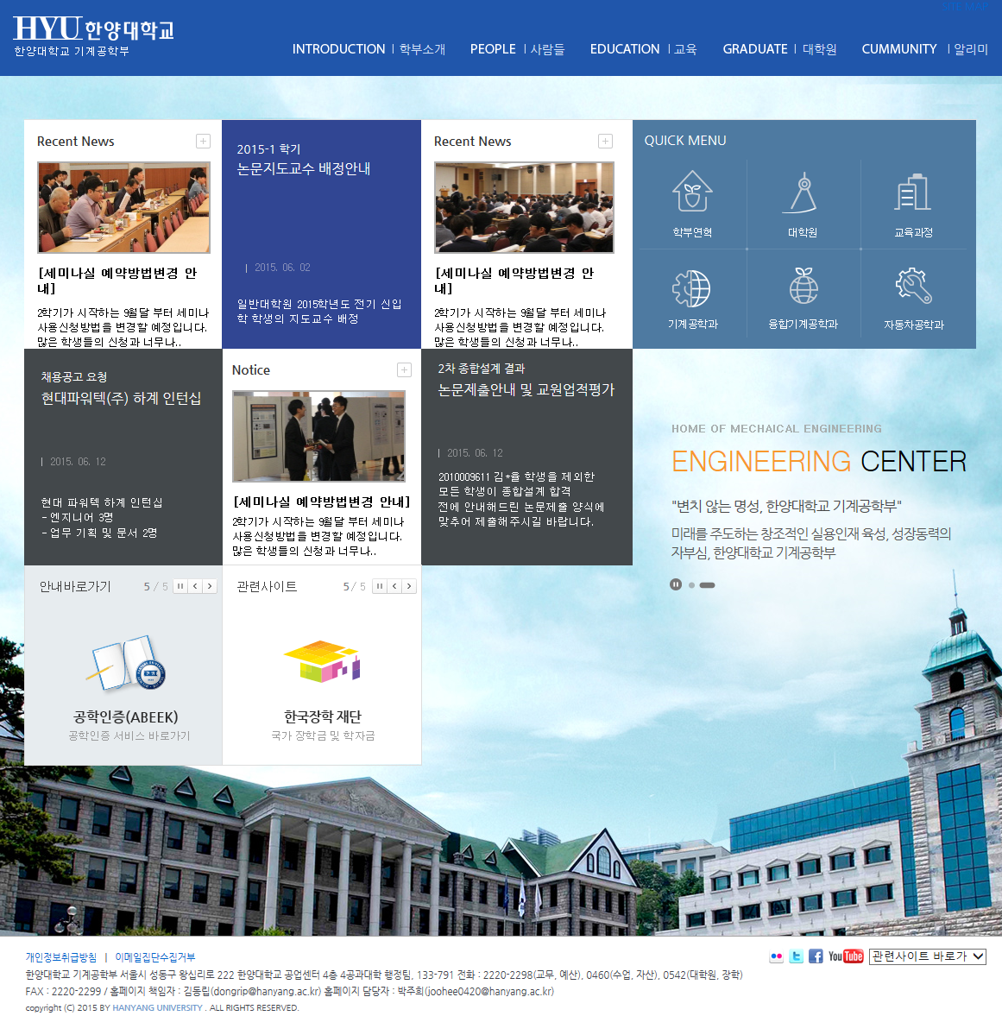
Description
1. Recent News
http://me.hanyang.ac.kr/xe/news 내용 이관
2. 대학원공지 로 이름 변경
http://me.hanyang.ac.kr/xe/Graduate 내용 이관
3. Featured Event 로 이름 변경
http://me.hanyang.ac.kr/xe/event 내용 이관
4. 학부공지 로 이름 변경
http://me.hanyang.ac.kr/xe/notice 내용 이관
5. 멘토링 및 취업게시판 으로 이름변경
http://me.hanyang.ac.kr/xe/Jobboard 내용 이관
6. 학생회공지 로 이름 변경
http://me.hanyang.ac.kr/xe/Student 내용 이관
7. /service/sust/views/findSustHistoryInfo.do
8. 텍스트 영어전용 과목 으로 수정하고 /service/edu/engd/views/findEngDivrsnSbjInfo.do
9. /service/edu/sbjt/views/findEduList.do
10. /service/gs/mach/views/findGsList.do
11. /service/gs/fuse/views/findGsList.do
12. /service/gs/vehe/views/findGsList.do
1
2
3
대학원공지
Featured Event
7
8
9
영어전용 과목
10
11
12
4
5
멘토링 및 취업게시판
6
학부공지
학생회공지

Slide 3
3
4
5
6
7
Description
1. 해당영역에 롤링될 컨텐츠 명시
- 사람들 /service/prs/prof/views/findPrsList.do
- 대학원 /service/gs/fuse/views/findGsList.do
- 교과과정 /service/edu/sbjt/views/findEduList.do
- 학사일정
/service/edu/sche/views/findScheInfo.do
2. 관련사이트 링크 정리
-ABEEK(공학인증)
http://abk.hanyang.ac.kr/index.html
-한국장학재단
http://www.kosaf.go.kr/
-병무청
http://www.mma.go.kr/kor/index.html
-대학원
http://www.sgs.hanyang.ac.kr/
-유학(Hackers)
http://www.hackersuhak.com/
-취업포털(jobkorea)
http://www.jobkorea.co.kr/
-하이브레인
http://www.hibrain.net/
-국회도서관
http://www.nanet.go.kr/main.jsp
-논문검색
http://www.sciencedirect.com/
-특허검색
http://www.kipris.or.kr/khome/main.jsp
3. 메인이동
4. whvigor@naver.com mail:to 링크
5. http://www.hanyang.ac.kr/
6, 로그인하면 LOGOUT로 변경
7. 로그인하면 INFO로 변경
HOME | CONTACT US | HANYANG | LOGIN | JOIN
1
2

